Slide 1

<p>, < br>, <em>, <strong> teglari

Slide 2
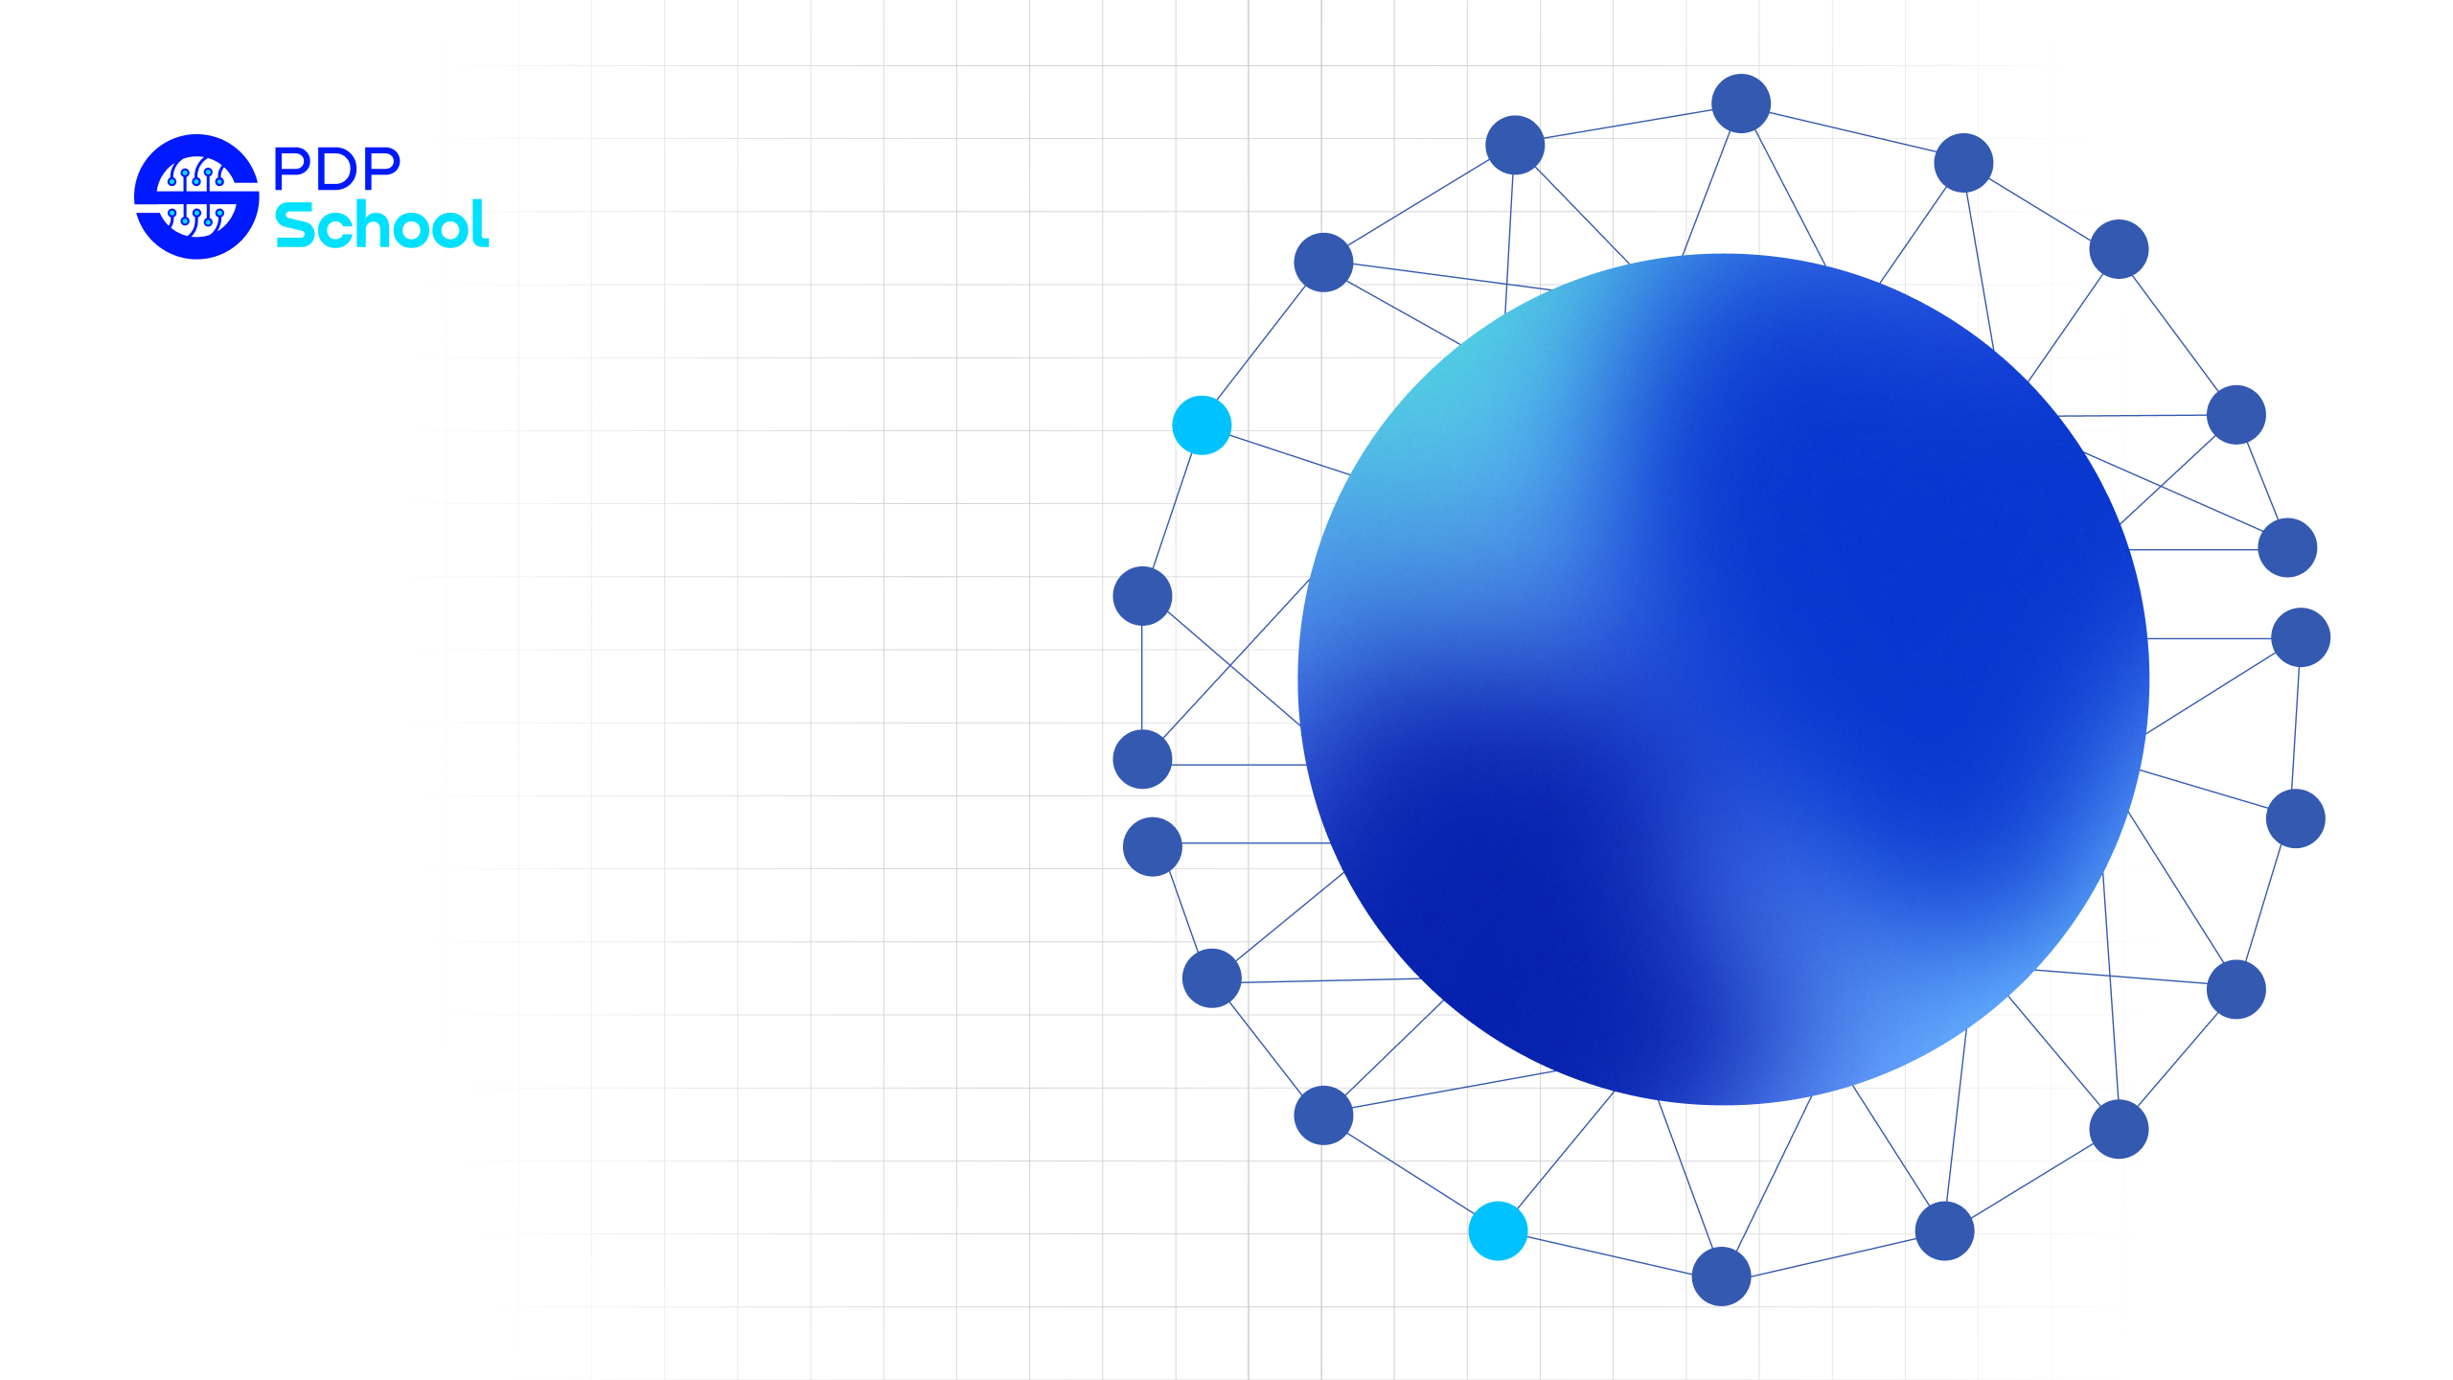
Reja:
Teg haqida tushuncha
Juft va toq teglar
<p>, < br>, <em>, <strong>
Mashqlar

Slide 3


Teglar
Teglar(element yoki belgilar) – brauzer oynasida nima ko’rsatishini aytish uchun ishlatiladi.

Slide 4
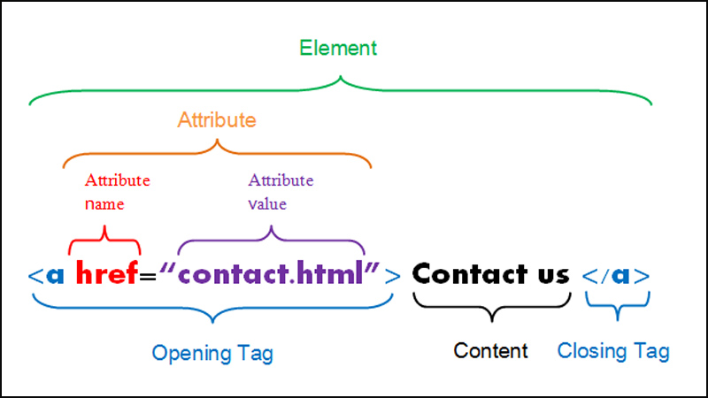
Atributlar
Atributlar – tegni oldiga yozilib, teglarni siz xohlagan ko’rinishga olib kelish uchun ishlatiladi.

Slide 5
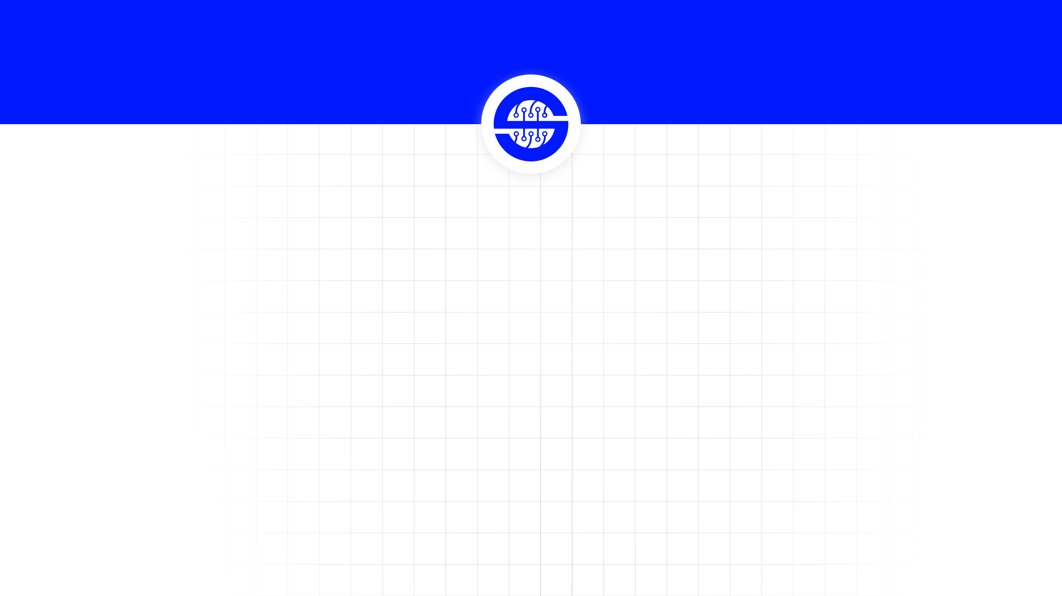
Teglar 2 xil bo’ladi: Juft teglar va toq teglar
Juft teglar – 1 ta ochuvchi va 1 ta yopuvchi elementlardan tashkil topgan
Toq teglar –Faqat bitta elementdan tashkil topgan

Slide 6
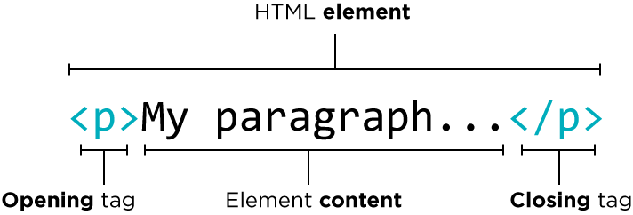
<p> tegi
<p>…</p> –displayga ko`p text yozmoqchi bo`lsangiz ishlatiladi, text ochuvchi va yopuvchi teglar orasida yoziladi.

Slide 7
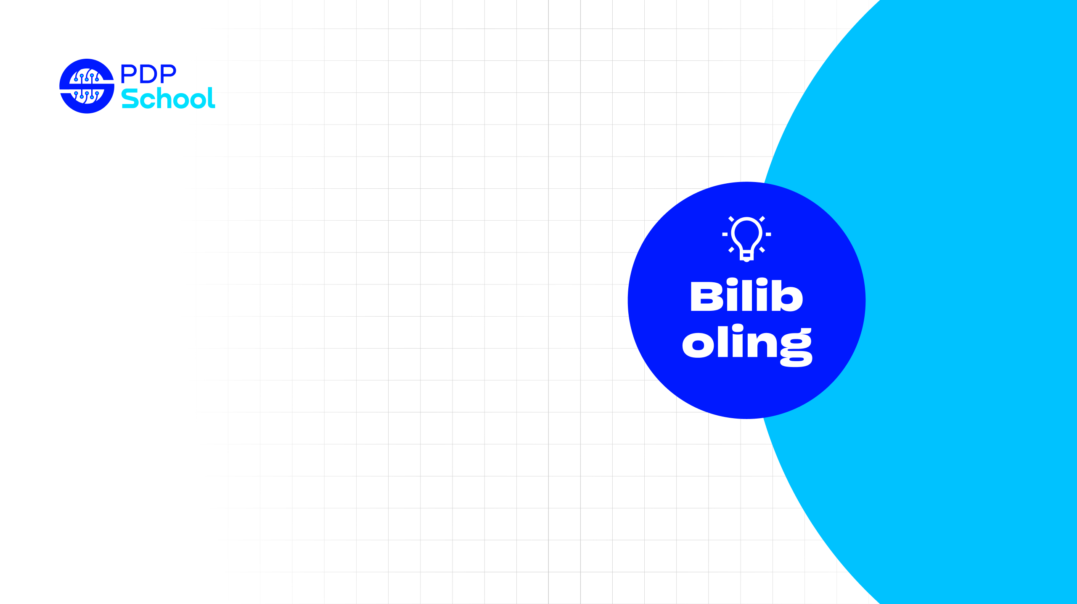
<p> tegi juft teg hisoblanadi.
<p> kalit so'zi “paragraph”ning qisqartmasidir.

Slide 8
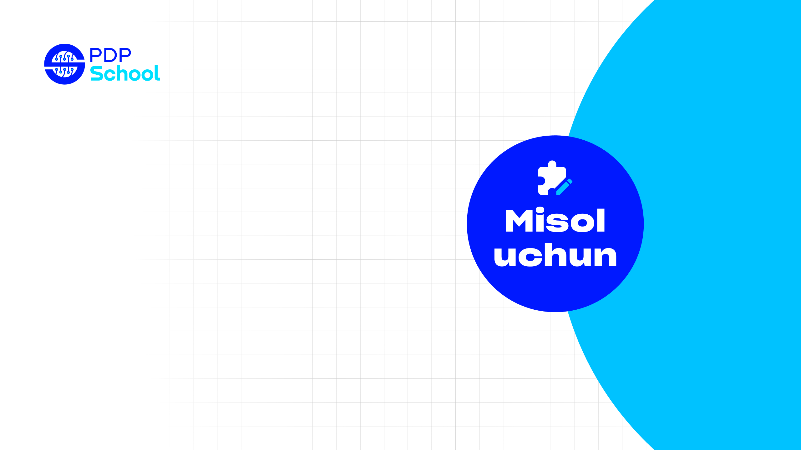
<p> Men PDP School maktabining 7-sinfida o’qiyman. </p>
Natija: Men PDP School maktabining 7-sinfida o’qiyman.

Slide 9

<br> tegi
<br/> - ko’rinmas qator yoki bo’sh joy xohlasangiz, bu teg ishlatiladi

Slide 10
<br> tegi toq teg hisoblanadi.
<br> kalit so'zi “break”ning qisqartmasidir.

Slide 11
<p> Men PDP School maktabining <br> 7-sinfida o’qiyman. </p>
Natija: Men PDP School maktabining
7-sinfida o’qiyman.

Slide 12
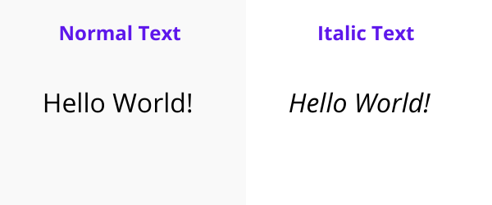
<em> tegi
<em> ... <em/> (i) - bu juft teg hisoblanib, so’zlarni, matnlarni italic(qiyshaytirib), chiroyli qilib yozish uchun ishlatiladi.

Slide 13
<p> Men <em> PDP School </em> maktabining 7-sinfida o’qiyman. </p>
Natija: Men PDP School maktabining 7-sinfida o’qiyman.

Slide 14
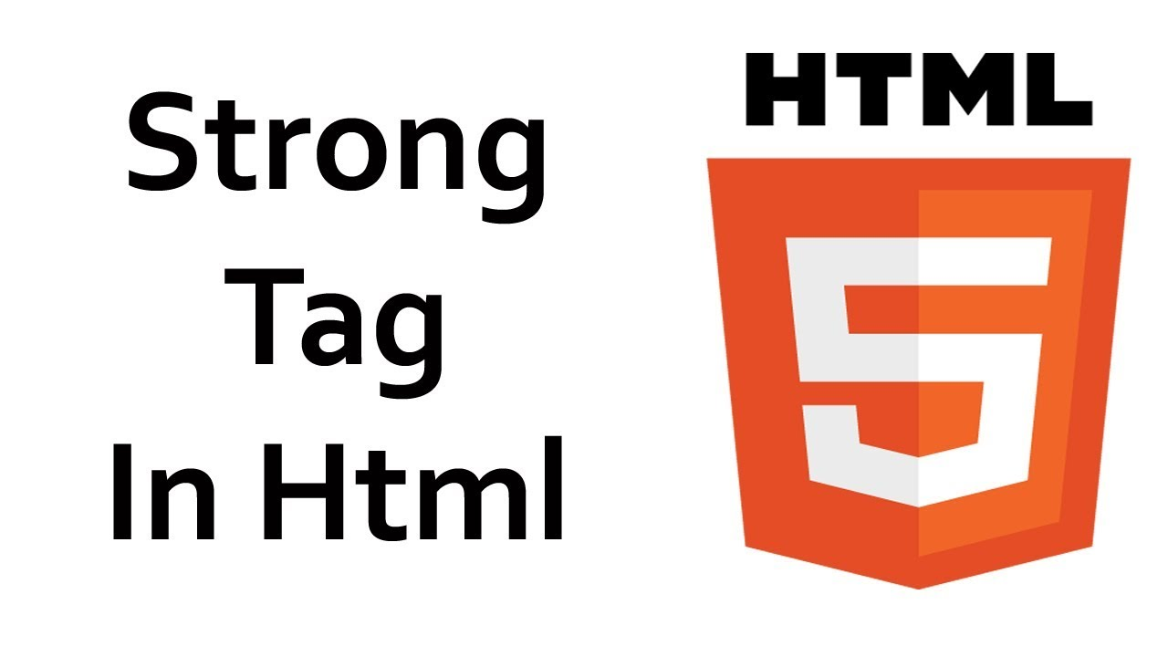
<strong> tegi
<strong> ... <strong/> (b) - bu juft teg bo`lib, so`zlarni , textlarni qalin qilish uchun ishlatiladi.

Slide 15
<p> Men <strong> PDP School </strong> maktabining 7-sinfida o’qiyman. </p>
Natija: Men PDP School maktabining 7-sinfida o’qiyman.

Slide 16
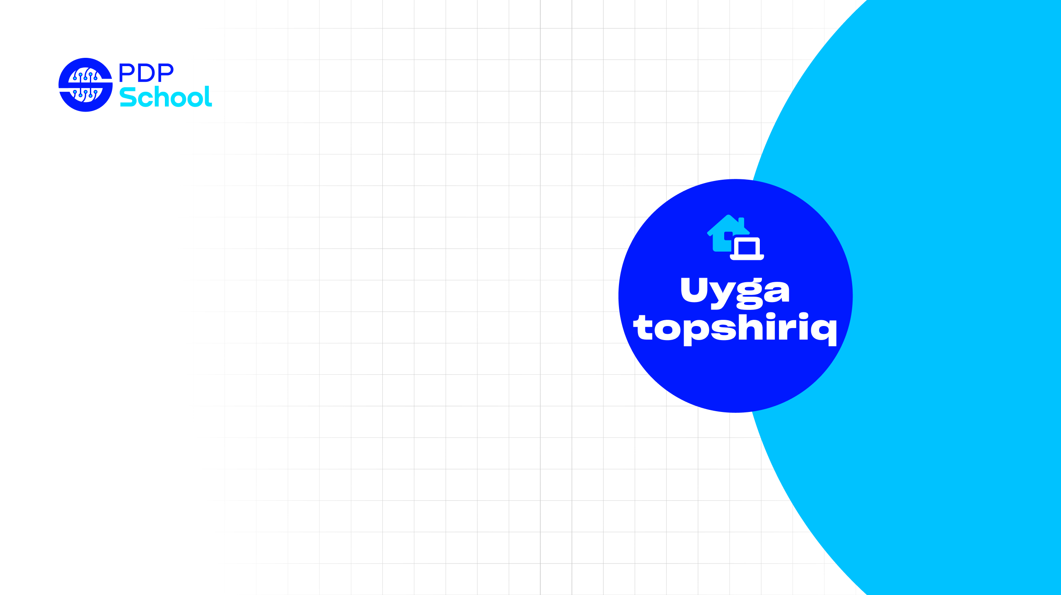
Matnni shu ko’rinishda yozish:
Kompyuter - Hisoblarni bajarish, shu jumladan elektron shakldagi axborotni oldindan belgilangan algoritm boyicha qabul qilish, qayta ishlash, saqlash va ishlov berish uchun moljallangan mashina. Kompyuter sozi ingliz tilidagi to compute, computer, sozlarining hosilasi bolib, ular “hisoblash”, “hisoblagich” deb tarjima qilinadi. Dastlab ingliz tilida bu soz, mexanik qurilmani jalb qilib yoki uning komagisiz arifmetik hisoblarni bajaradigan insonni anglatgan. Keyinchalik uning ma’nosi mashinalarning oziga kochirildi, biroq, zamonaviy kompyuterlar matematika bilan bevosita bogliq bolmagan koplab masalalarni ham bajaradilar.

Slide 17


